Slide 1
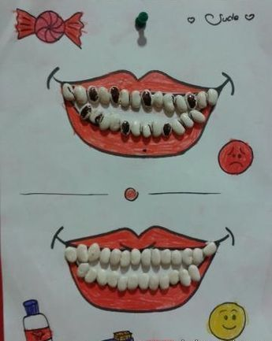
Чаробни осмех
Потребан материјал:
Блок, лепак, пасуљ, дрвене боје и фломастери.
Размисли како долазимо до савршеног осмеха и која то храна квари зубе?
Уз помоћ боја и пасуља покажи како изгледају зубићи који се редовно перу, а како зубићи који једу много слаткиша.

